Slide 1

TRƯỜNG TIỂU HỌC QUANG TRUNG
Sách kết nối tri thức với cuộc sống – Lớp 4
Năm học 2024-2025

MÔN: TOÁN
Rút gọn phân số - Tiết 2
Giáo viên: Lê Thị Hường

Slide 2
LUYỆN TẬP

Slide 3
6
?
12
2
1. a) Số?
=
=
?
3
18
9
12
80
75
b) Rút gọn các phân số:
;
;
.
48
100
125

Slide 4
12
80
75
b) Rút gọn các phân số:
;
;
.
1.
48
100
125
12
12 : 12
1
=
=
48
48 : 12
4
80
80 : 20
4
=
=
100
100 : 20
5
75
75 : 25
3
=
=
125
125 : 25
5
Notes:
Lưu ý với HS:
Tìm số mà cả tử và mẫu đều chia hết
Kết quả phân số đã rút gọn phải là ps tối giản

Slide 5
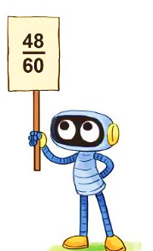
2. Chọn câu trả lời đúng.
48
Rút gọn phân số được phân số tối giản là:
60
24
12
A.
B.
30
15
3
4
C.
D.
5
5
Notes:
GV HDHS rút gọn trên bảng lớp

Slide 6

3. Tính (theo mẫu).
Cùng lấy tích ở trên và tích ở dưới chia nhẩm cho 3, chia nhẩm cho 7 rồi viết như mẫu.
2 x 3 x 7
2
Mẫu:
=
5 x 7 x 3
5
Notes:
GV nên trình bày các bước trên bảng lớp cho HS dễ hiểu

Slide 7
3. Tính (theo mẫu).
2 x 3 x 7
2
Mẫu:
=
5 x 7 x 3
5
12 x 11 x 13
12
49 x 16 x 31
31
a)
=
b)
=
13 x 17 x 11
17
16 x 49 x 37
37
Notes:
GV nên trình bày các bước trên bảng lớp cho HS dễ hiểu
Ppt chỉ minh hoạ đề và hỗ trợ hiển thị kêt quả ạ

Slide 8
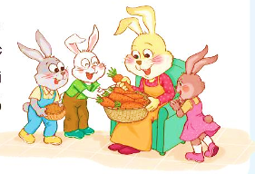
4. Thỏ mẹ chia một giỏ cà rốt cho các con. Thỏ nâu được giỏ, thỏ xám được giỏ, thỏ trắng được giỏ. Hỏi hai thỏ con nào được thỏ mẹ chia cho số phần giỏ cà rốt bằng nhau?
5
1
10
4
25
100

Slide 9
4.
Bài làm
5
25
Rút gọn các phân số và , ta có:
10
100
5
5 : 5
1
=
=
10
10 : 5
2
25
25 : 25
1
=
=
100
100 : 25
4

Slide 10
4.
Bài làm
25
1
Ta có
.
=
100
4
Vậy số phần giỏ cà rốt của thỏ xám ( giỏ) bằng số phần giỏ cà rốt của thỏ trắng ( giỏ).
1
4
25
100

Slide 11
DẶN DÒ
Notes:
Kho ppt Phan Linh_0916.604.268

